Slide 1
Mc302 – Trabalho etapa 03
Alunos : Guilherme Ianhes Martins de Araújo RA: 155616
Diego Sepúlveda Martines RA: 155170

Slide 2
Blind Monster Fight
Princípio: O jogador está perdido em uma sala escura com um monstro e deve matá-lo.
Para o início do jogo, são geradas aleatoriamente coordenadas para ambos os personagens.
Ao jogador são permitidas quatro ações:
Andar
Atirar
Recarregar
Esperar

Slide 3
Blind Monster Fight
O movimento do mostro é aleatório, até que o jogador realize um disparo, a partir desse momento, o mostro busca se aproximar do jogador
A cada ação do jogador, o jogo responde com um movimento para o monstro, gerando uma frase que dá uma dica de quão longe o monstro está do jogador. Essas frases, porém, não dizem a direção do monstro, somente a distância.
O jogo tem duas condições para o seu fim:
O jogador realiza um disparo que acerta o monstro
O monstro alcança a posição do jogador

Slide 4
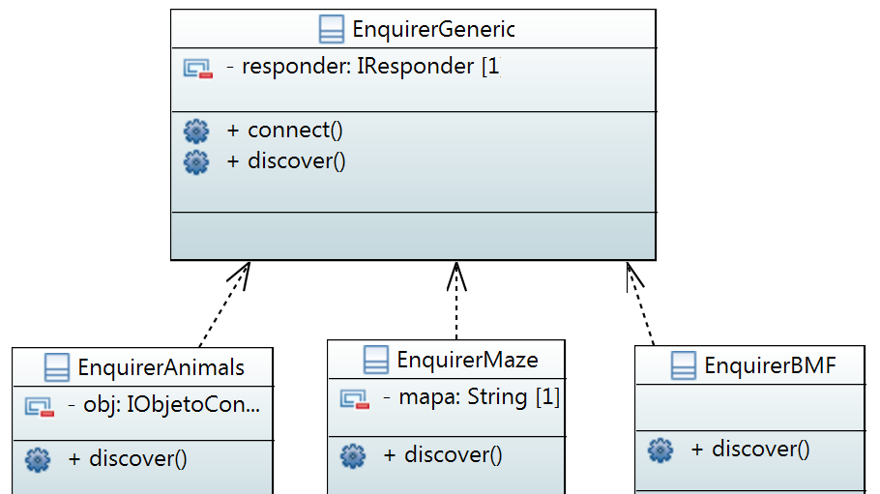
UML - Enquirer

Slide 5
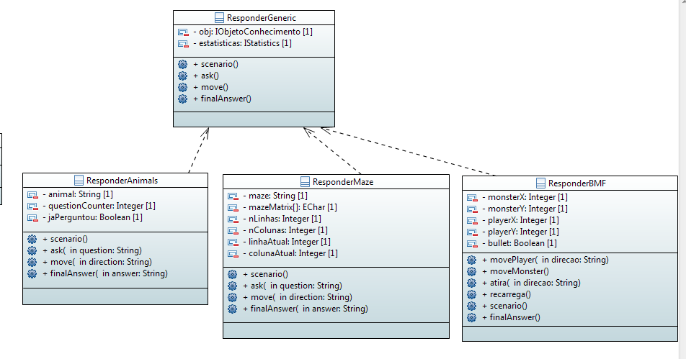
UML - Responder

